Slide 1
Бөлім тақырыбы:
5.2А. Жай бөлшектерге амалдар қолдану
Сабақ тақырыбы:
Аралас сандарды қосу. Аралас сандарды азайту
Математика пәні мұғалімі

Slide 2
Оқу мақсаты:
5.1.2.19 натурал саннан жай бөлшекті азайтуды орындау;
5.1.2.20 аралас сандарды қосу және азайтуды орындау;
Сабақ мақсаты:
Тақырып аясында берілген тапсырмаларды шығара алады, теориялық алған білімін практикада қолдана алады.

Slide 3
Бағалау критерийлері:
натурал саннан жай бөлшекті азайтады;
аралас сандардың қосындысын табады;
аралас сандарды азайтады;
Сіздің білетініңіз:
натурал сандарды қосу және азайту;
бөлімдері бірдей және әртүрлі бөлшектерді қосу,
азайту;
аралас сандар ұғымы.
Сіздің меңгеретініңіз:
аралас сандарды қосу және азайту;
натурал сандардан тұратын бөлшектерді және
аралас сандарды азайту.

Slide 4
Психологиялық жағдай:
Әлемдегі ең қызықты сәлемдесу рәсімдері
Тувалу еліндегі бір-бірін көрген бойда екі жан бір-бірінің беттеріне жақындап, терең дем алады.
Қытайда сәлемдескен кезде қолдарды бүгіп, иілу қажет.
Филиппин елінде жас жігіт үлкен кісіні көрген кезде ол басын изеп, оң қолымен үлкен кісінің оң қолын ұстайды.

Slide 5
«Миға шабуыл» (сұрақ-жауап)
Жай бөлшек дегеніміз не?
Бөлшектің алымы дегеніміз не?
Бөлшектің бөлімі дегеніміз не?
Жай бөлшектерді қалай азайтамыз?
Жай бөлшектерді қалай қосамыз?
Ең кіші ортақ бөлім дегеніміз не?
Бұрыс бөлшек дегеніміз не?
Дұрыс бөлшек дегеніміз не?

Slide 6
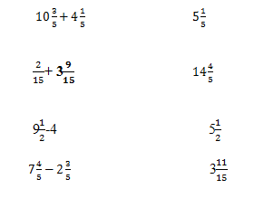
Кім жылдам? Тапсырма №1
Сәйкестендіріңіздер:

Slide 7


Тапсырма №2
Амалдарды орындаңыздар:
Дескриптор:
бөлімдері әр түрлі аралас сандарды қосады;
бөлімдері әр түрлі аралас сандарды азайтады;
Натурал санды аралас санға айналдырады.

Slide 8
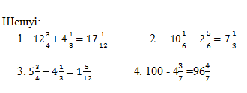

Slide 9
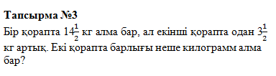
Дескриптор:
есептің шартын құрастырады;
есеп шартына сәйкес санды теңдік құрастырады;
санды теңдіктің мәнін есептейді;
жауабын жазады;

Slide 10
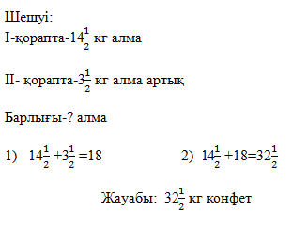

Slide 11
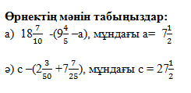
Дескриптор:
әріптің орнына мәнін қояды;
жақшаның ішін орындайды;
азайтуды орындайды;

Slide 12
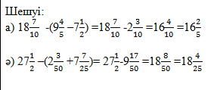

Slide 13
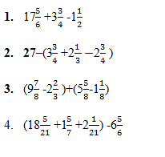
Өз бетімен орындауға арналған тапсырмалар

Slide 14
Р/с | Дескриптор
1. | Аралас сандарды қосуды орындайды Аралас сандарды азайтуды орындайды
2. | Жақша ішіндегі аралас сандарды қосады Жақша ішіндегі аралас сандарды азайтады Натурал саннан аралас санды азайтады
3. | Жақша ішіндегі амалды орындайды Аралас сандарды қосады
4. | Жақша ішіндегі аралас сандарды қосады Натурал саннан аралас санды азайтады

Slide 15
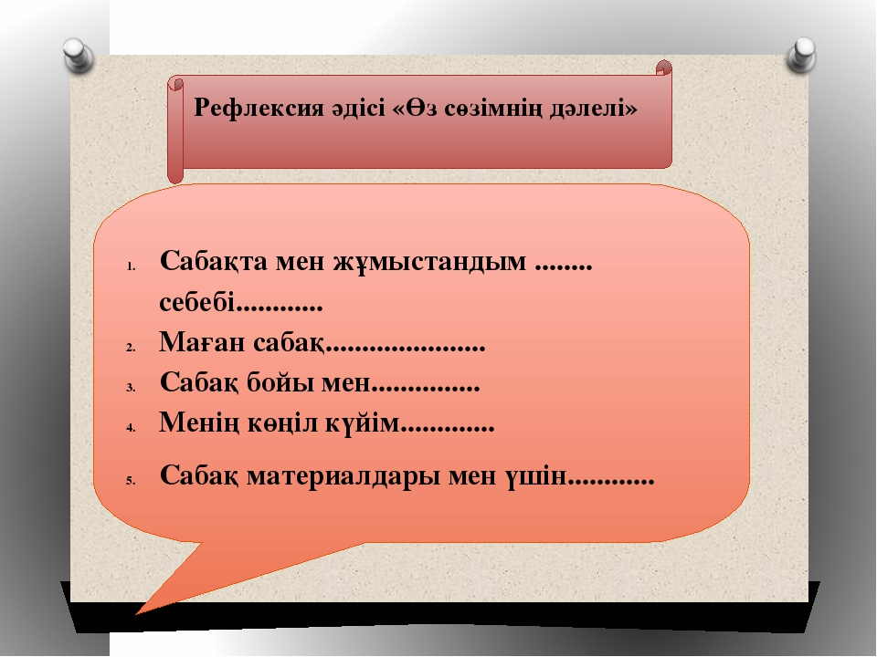

Slide 16
Қосымша оқу үшін келесі ресурсты ұсынамын.
https://bilimland.kz/kk/subject/matematika/5-synyp/aralas-sandardy-qosu?mid=fff70620-9d59-11e9-be78-49d30a05e051
Бүгінгі сабағымыздың мақсатына жету үшін бірге жұмыс атқарғандарыңызға рахмет!

